Slide 1
Освобождение Ставрополя от немецко – фашистских захватчиков
21 января 1943

Slide 2
22 июня 1941 года – год, когда началась новая страница истории Ворошиловска (так с августа 1935г. до 12 сентября 1943г. именовался г Ставрополь).

Slide 3
Приказ № 227 известный под девизом: «Ни шагу назад». Отныне законом для всех была железная дисциплина и главное требование: «ни шагу назад», отступающие с боевых позиций без приказа считались предателями Родины.

Slide 4
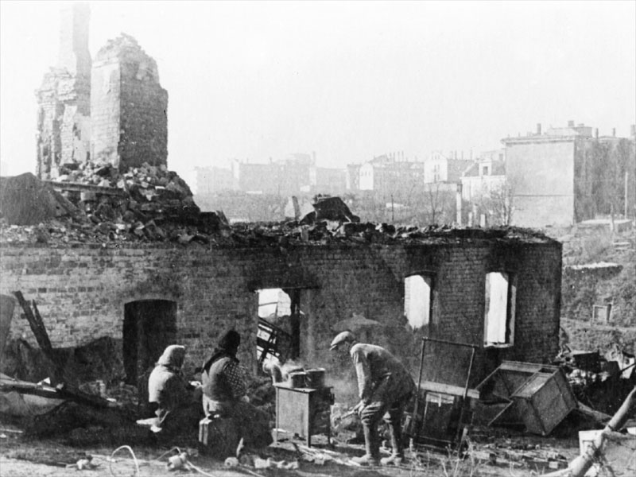
Для обороны Северного Кавказа был создан Северо-Кавказский фронт, который по решению Ставки возглавил Буденный Семен Михайлович.
Но, не смотря на приказ Сталина «ни шагу назад» части Красной Армии отступали на Северном Кавказе. Прорвав оборону Донской и Приморской группы войск немцы беспрепятственно шли на юг, и в августе 1942 года на их пути встал город Ворошиловск.
3 августа, понедельник – черный день в истории города Ставрополя.

Slide 5
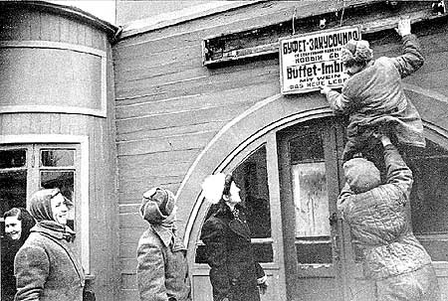
На Ставрополье Оккупационный режим просуществовал чуть более пяти месяцев – с августа 1942 по 21 января 1943 года.
После сокрушительного удара, нанесенного гитлеровцам на Тереке, в районе Моздока, инициатива перешла в руки советских войск на всех участках борьбы за Северный Кавказ. Частями 37-й армии были освобождены Ессентуки, Пятигорск, Минеральные Воды, Железноводск, 17 января - Черкесск, 20 января - Невинномысск.

Slide 6
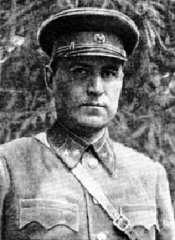
19 января командующий 44-й армией генерал-майор В. Хоменко дал приказ 347-й дивизии «...не располагаться на ночной отдых, проникнуть в город и к утру освободить Ставрополь от фашистов».
«Я знаю, - сказал генерал собравшимся командирам, - полки за сутки прошли с боями 40 километров. Люди устали. Но поймите, товарищи, надо спасти Ставрополь! Если мы не выбьем оттуда фашистов, через сутки от города останутся одни руины...».

Slide 7
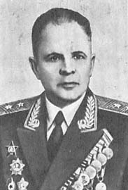
Командир 1179-го полка подполковник А. Гервасиев обратился к солдатам с такими словами:
«Мы находимся на подступах к Ставрополю. О значении этого города говорить не приходится. Это краевой центр, важный стратегический пункт на Кавказе. На нашу долю выпала великая честь взять этот город. Мы с вами безостановочно гоним немцев с Кавказа уже на протяжении многих сотен километров. Неужели у нас не хватит сил, чтобы покрыть новой славой Боевое Знамя части во имя освобождения Родины от немецко-фашистских захватчиков!». (Из дневника капитана М. Фомина).

Slide 8
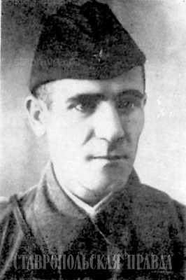
Ночью 20 января группа старшего лейтенанта Ивана Булкина скрытно проникла в Ставрополь. К рассвету автоматчики по оврагу вышли в район железнодорожного вокзала.
Разбившись по 3-4 человека, они двинулись в разных направлениях, завязывая бои с факельщиками зондеркоманды, поджигавшими наиболее важные здания города.
В завязавшейся перестрелке Булкин получил смертельное ранение. Ему пытались оказать помощь, но он умер, не приходя в сознание.

Slide 9
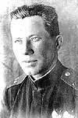
Полк А. Короткова перерезал шоссейную дорогу Надежда - Ставрополь, подошел к железнодорожному вокзалу. Батальоны 1175-го стрелкового полка взяли в клещи юго-восточную окраину. Враг, бросая технику, начал отступать из города.
Майор Коротков обратился с просьбой к командиру дивизии: - Разрешите, товарищ полковник, моему полку первым войти в Ставрополь. Я здесь родился.

Slide 10
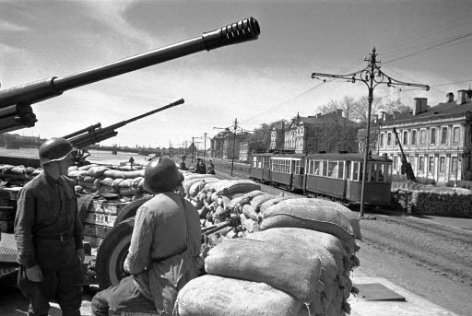
20 января 1943 г. командование 44-й армии, понимая чувства майора Короткова, разрешило его полку первым штурмовать Ставрополь. 1175-й полк по руслу Ташлы через развалины завода «Красный металлист» ворвался в район железнодорожного вокзала и завязал бой...

Slide 11
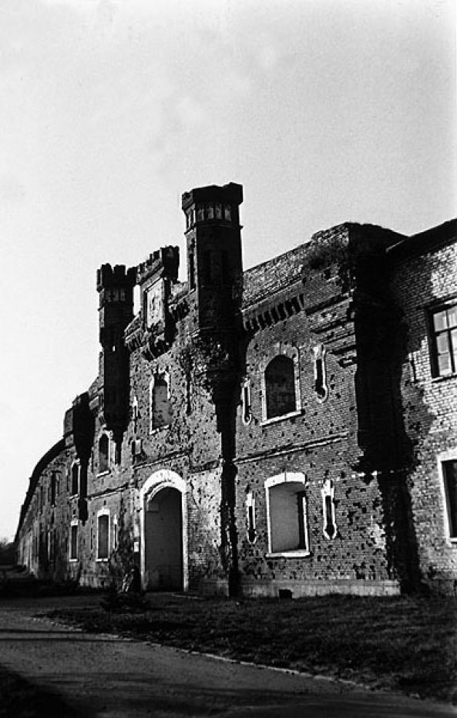
К пяти часам утра 21 января 1943 года город Ставрополь был полностью освобожден. «Нужно быть великим художником, чтоб суметь передать волнующие картины ликования и радости ставропольских жителей, когда части вступили в город. Слезы радости невольно выступали и у тех, кто встречал, и у тех, кого встречали. Бодрой поступью шли по улицам бойцы-пехотинцы, будто не было большой усталости и упорных боев. Почерневшие на ветру лица людей стали веселей, красивее».

Slide 12
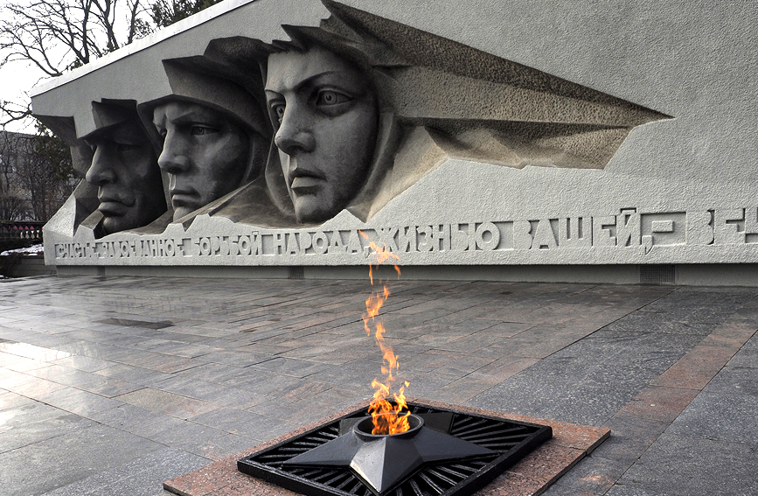
Мемориал Вечной Славы

Slide 13
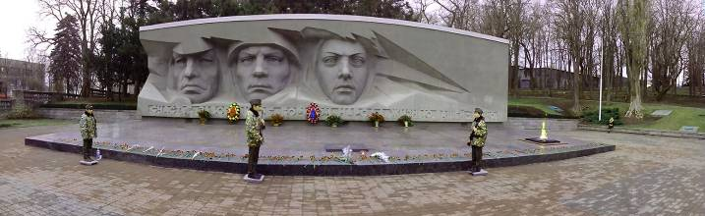
27 апреля 1975 года был выставлен Почетный пионерско-комсомольский Пост у Мемориала «Огонь Вечной Славы», эта дата и является Днём рождения Поста № 1 г.Ставрополя, на котором несут караул учащиеся школ города.

Slide 14
